Slide 1
Многослойные перцептроны. Алгоритм обратного распространения ошибки

Slide 2
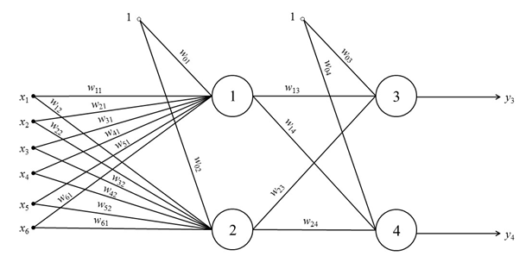
Многослойные перцептроны
Многослойные перцептроны представляют собой:
многослойные искусственные нейронные сети
прямого распространения
с бинарными или аналоговыми выходными сигналами,
обучающиеся с учителем.

Slide 3
Рекомендации по определению структуры многослойных перцептронов
Наиболее распространенный метод обучения многослойного перцептрона – метод обратного распространения ошибки. Суть данного метода заключается в том, что сигнал ошибки каждого выходного значения, рассчитанный на текущем такте обучения, распространяется по слоям в обратном направлении (от выходного к первому) с учетом тех же весовых коэффициентов, которые использовались при прямом прохождении входных сигналов по нейронной сети и расчете выходных значений.
Количество весовых коэффициентов N_{w}, настраиваемых в процессе обучения многослойного перцептрона с L скрытыми слоями по m_{l} нейронов в каждом, рассчитывается следующим образом:
L
N_{w} = (M + 1)*m₁ + ∑(m_{l −1} + 1)*m_{l} + (m_{L} + 1)*N .
l =2
M – число входов сети
N – число выходов
L – число скрытых слоев
m_{l} – число нейронов в l-ом скрытом слое
Для каждого нейрона сети помимо синаптических связей с элементами входного вектора настраивается связь с фиктивным единичным входом (коэффициент смещения).
Для большинства задач, решаемых с помощью многослойных перцептронов, выбор структуры нейронной сети должен осуществляться на основе следующего правила («Правила 2–5»): количество настраиваемых в процессе обучения весовых коэффициентов N_{w} должно быть в 2–5 раз меньше, чем количество примеров обучающей выборки.
Если это соотношение меньше 2, сеть теряет способность к обобщению обучающей информации.
Если это соотношение меньше 1, сеть просто запоминает ответы для каждого обучающего примера.
Если же количество обучающих примеров слишком велико для выбранной структуры сети, нейросетевая модель во многих случаях просто усредняет выходные значения для различных комбинаций входных векторов, теряя способность к корректному отклику в отдельных частных случаях и повышая величину максимальной выборочной ошибки.
Кроме того, при выборе структуры многослойного перцептрона следует задавать количество нейронов в скрытом слое, предшествующем выходному слою, не меньшим, чем количество самих выходов.

Slide 4
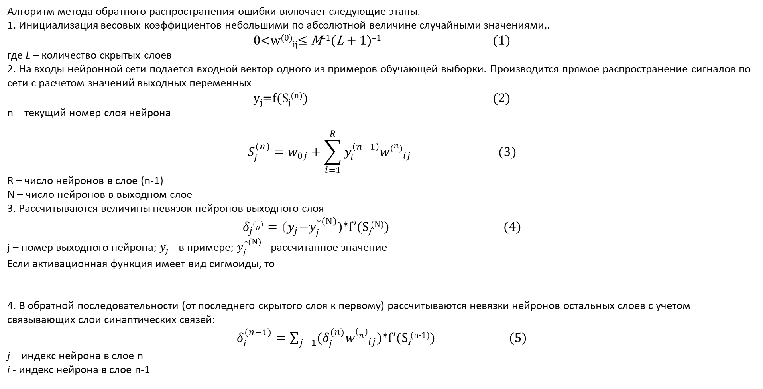
Этапы алгоритма
Алгоритм метода обратного распространения ошибки включает следующие этапы.
1. Инициализация весовых коэффициентов небольшими по абсолютной величине случайными значениями,.
0<w⁽⁰⁾_{ij}≤ M^{–1}(L + 1)^{–1} (1)
где L – количество скрытых слоев
2. На входы нейронной сети подается входной вектор одного из примеров обучающей выборки. Производится прямое распространение сигналов по сети с расчетом значений выходных переменных
y_{j}=f(S_{j}^{(n)}) (2)
n – текущий номер слоя нейрона
$$S_{j}^{(n)}=w_{0j}+\sum_{i=1}^{R}{y_{i}^{\left(n−1\right)}{w\left(n\right)}_{ij}} (3)$$
R – число нейронов в слое (n-1)
N – число нейронов в выходном слое
3. Рассчитываются величины невязок нейронов выходного слоя
$δ_{j(N)}={(y}_{j}−y_{j}^{∗(N)}$)*f’(S_{j}^{(N)}) (4)
j – номер выходного нейрона; $y_{j}$ - в примере; $y_{j}^{∗(N)}$ - рассчитанное значение
Если активационная функция имеет вид сигмоиды, то
4. В обратной последовательности (от последнего скрытого слоя к первому) рассчитываются невязки нейронов остальных слоев с учетом связывающих слои синаптических связей:
$δ_{i}^{(n−1)}=\sum_{j=1}{(δ_{j}^{(n)}{w(n)}_{ij}}$)*f’(S_{i}^{(n-1)}) (5)
j – индекс нейрона в слое n
i - индекс нейрона в слое n-1

Slide 5
Этапы алгоритма
5. Рассчитываются изменения весовых коэффициентов по следующему соотношению:
${Δw}_{ij}(n)=θ∙{δ(n)}_{j}⋅{y(n−1)}_{i}$ (6)
где $θ$ – коэффициент скорости обучения ( от 0 до 1 вкл.).
6. Корректируются все весовые коэффициенты
$w_{ij}(n)\left(τ+1\right)=w_{ij}(n)\left(τ\right)+$ ${Δw}_{ij}(n)$ (7)
7. Рассчитывается ошибка обучения для каждого нейрона выходного слоя
$E_{j}=\sqrt{\frac{1}{P}\sum_{p=1}^{P}{{(y_{jp}^{}−y_{jp}^{∗})}^{2}}}$ (8)
где P – число примеров в обучающей выборке
Цикл повторяется с шага 2 до выполнения одного или нескольких условий окончания:
исчерпано заданное предельное количество эпох обучения;
достигнут удовлетворительный уровень ошибки по всей обучающей выборке;
$E_{общ}=\sqrt{\frac{1}{P∗N}\sum_{p=1}^{P}{{\sum_{j=1}^{N}{}{(y_{jp}^{}−y_{jp}^{∗})}^{2}}^{}}}$ (9)
3. не происходит уменьшения ошибки обучающей выборки на протяжении заданного предельного количества эпох обучения;
4. исчерпано заданное предельное физическое время обучения.

Slide 6
Пример обучения двухслойной нейронной сети

